Slide 1

茅屋为秋风所破歌 · 秋雨苍茫的暗夜里,一盏将熄的
杜甫(唐) | 一夜秋风卷破茅,推己及人见赤心
统编版语文八年级下册
▶ 打开沉浸课件

Slide 2
学习目标
这节课,我们要学会
诵读品韵
读准节奏与韵脚,体会歌行体长短句的奔放气势与沉郁顿挫之美。
披文入境
借'卷、飞、洒、挂、飘、沉'等动词,把握秋风破屋、长夜沾湿的意象与意境。
知人论世
理解诗人由一己之困推及天下寒士的情感升华,感悟忧国忧民的家国情怀。
茅屋为秋风所破歌 · 秋雨苍茫的暗夜里,一盏将熄的
P.2

Slide 3
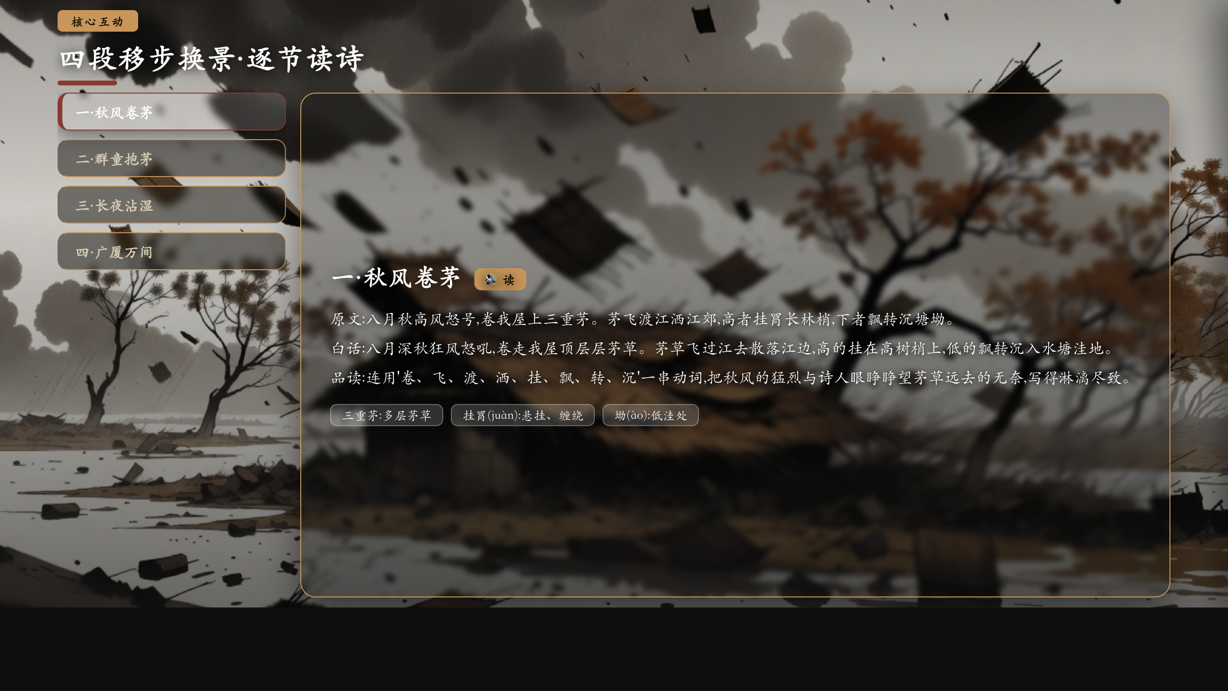
核心互动 · 四段移步换景·逐节读诗
▶ 课件第 4 页
点上方四个诗节,跟着风雨走进杜甫的茅屋之夜
茅屋为秋风所破歌 · 秋雨苍茫的暗夜里,一盏将熄的
P.3

Slide 4
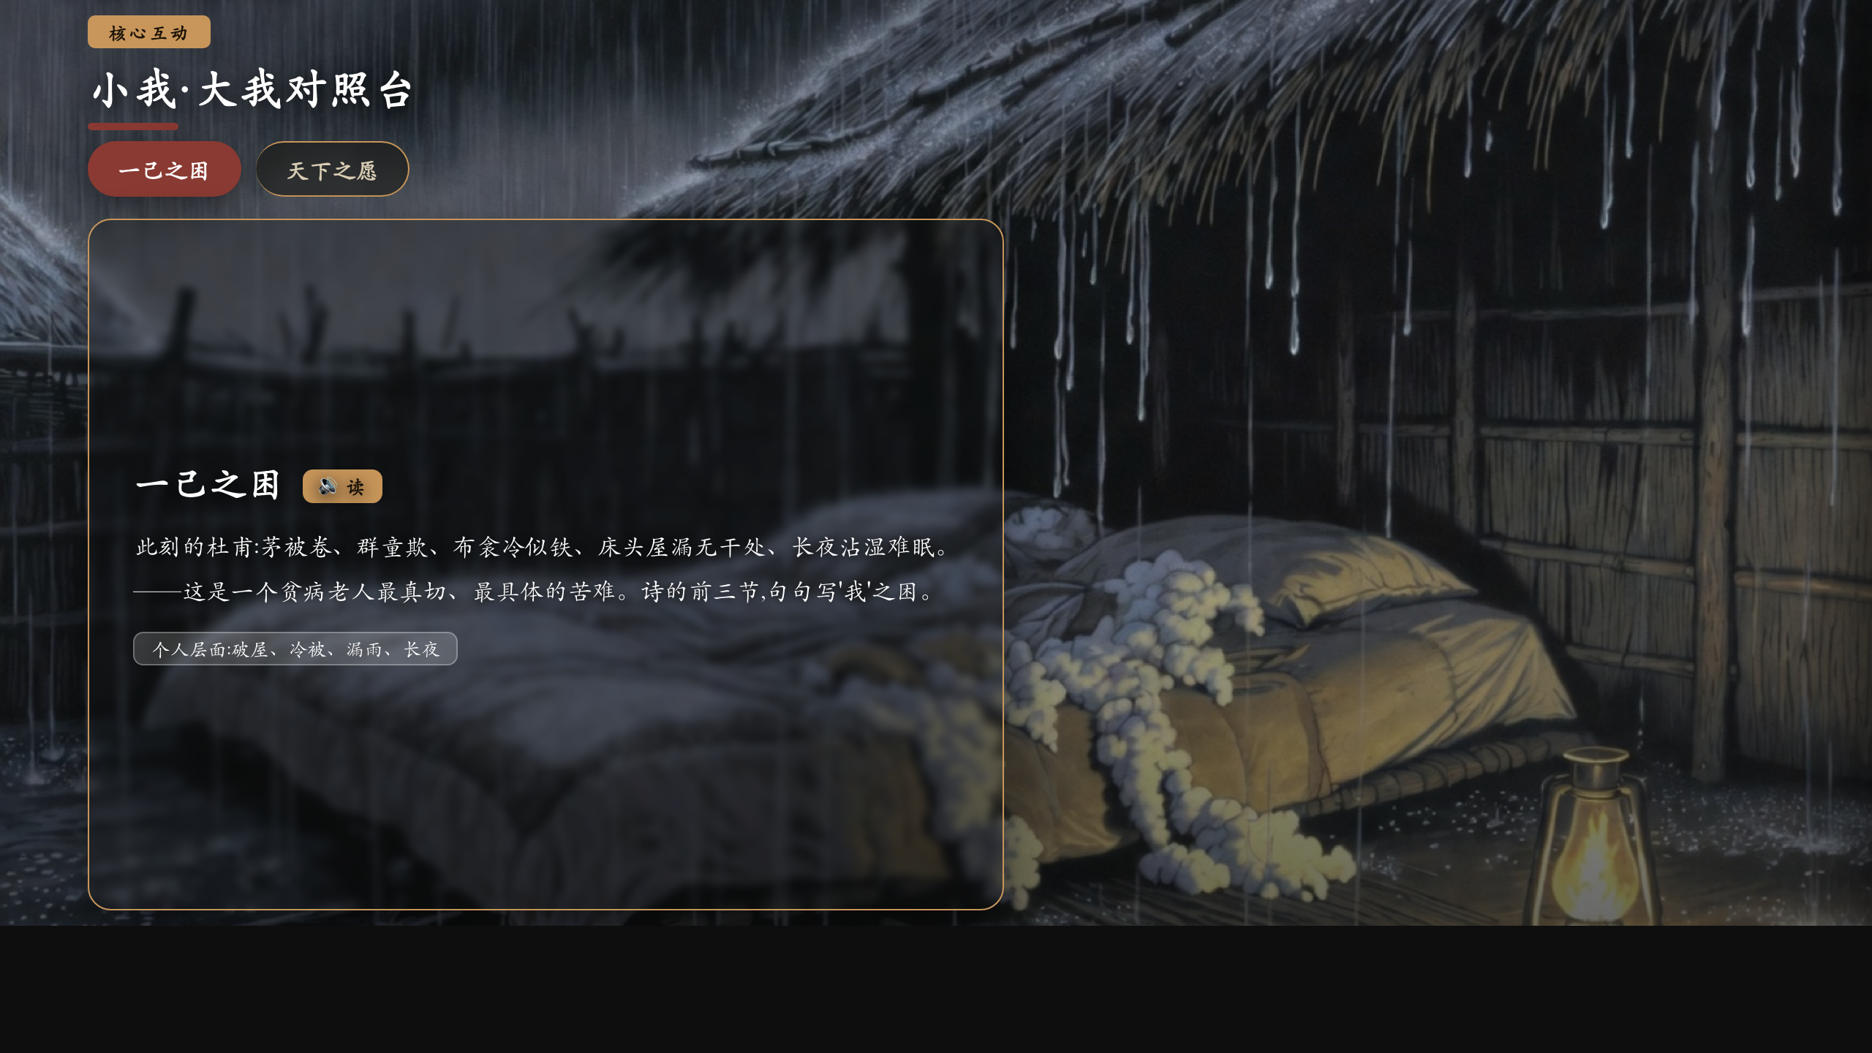
核心互动 · 小我·大我对照台
▶ 课件第 5 页
左右切换两个画面,看杜甫如何从一己之困升华到天下之愿
茅屋为秋风所破歌 · 秋雨苍茫的暗夜里,一盏将熄的
P.4

Slide 5
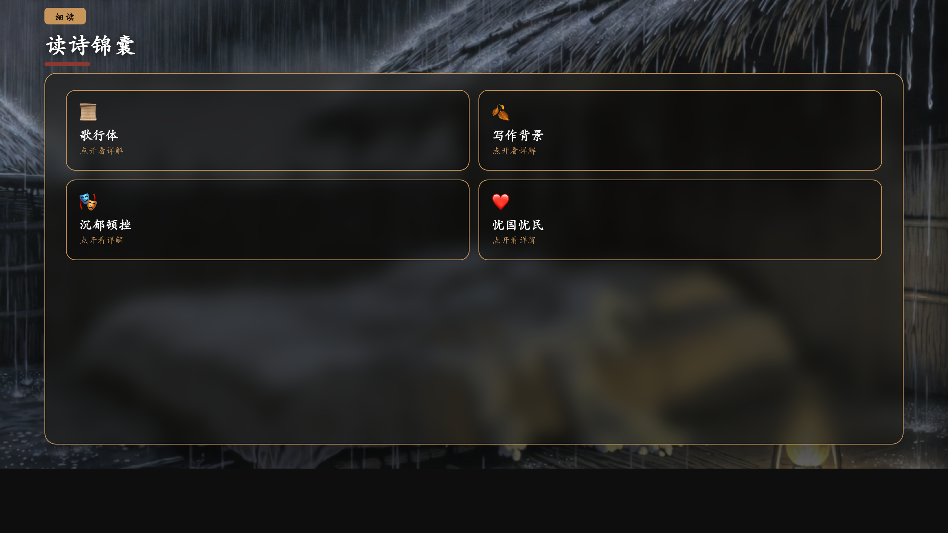
读诗锦囊
▶ 课件第 7 页
四张卡片,帮你读懂这首歌行
茅屋为秋风所破歌 · 秋雨苍茫的暗夜里,一盏将熄的
P.5

Slide 6
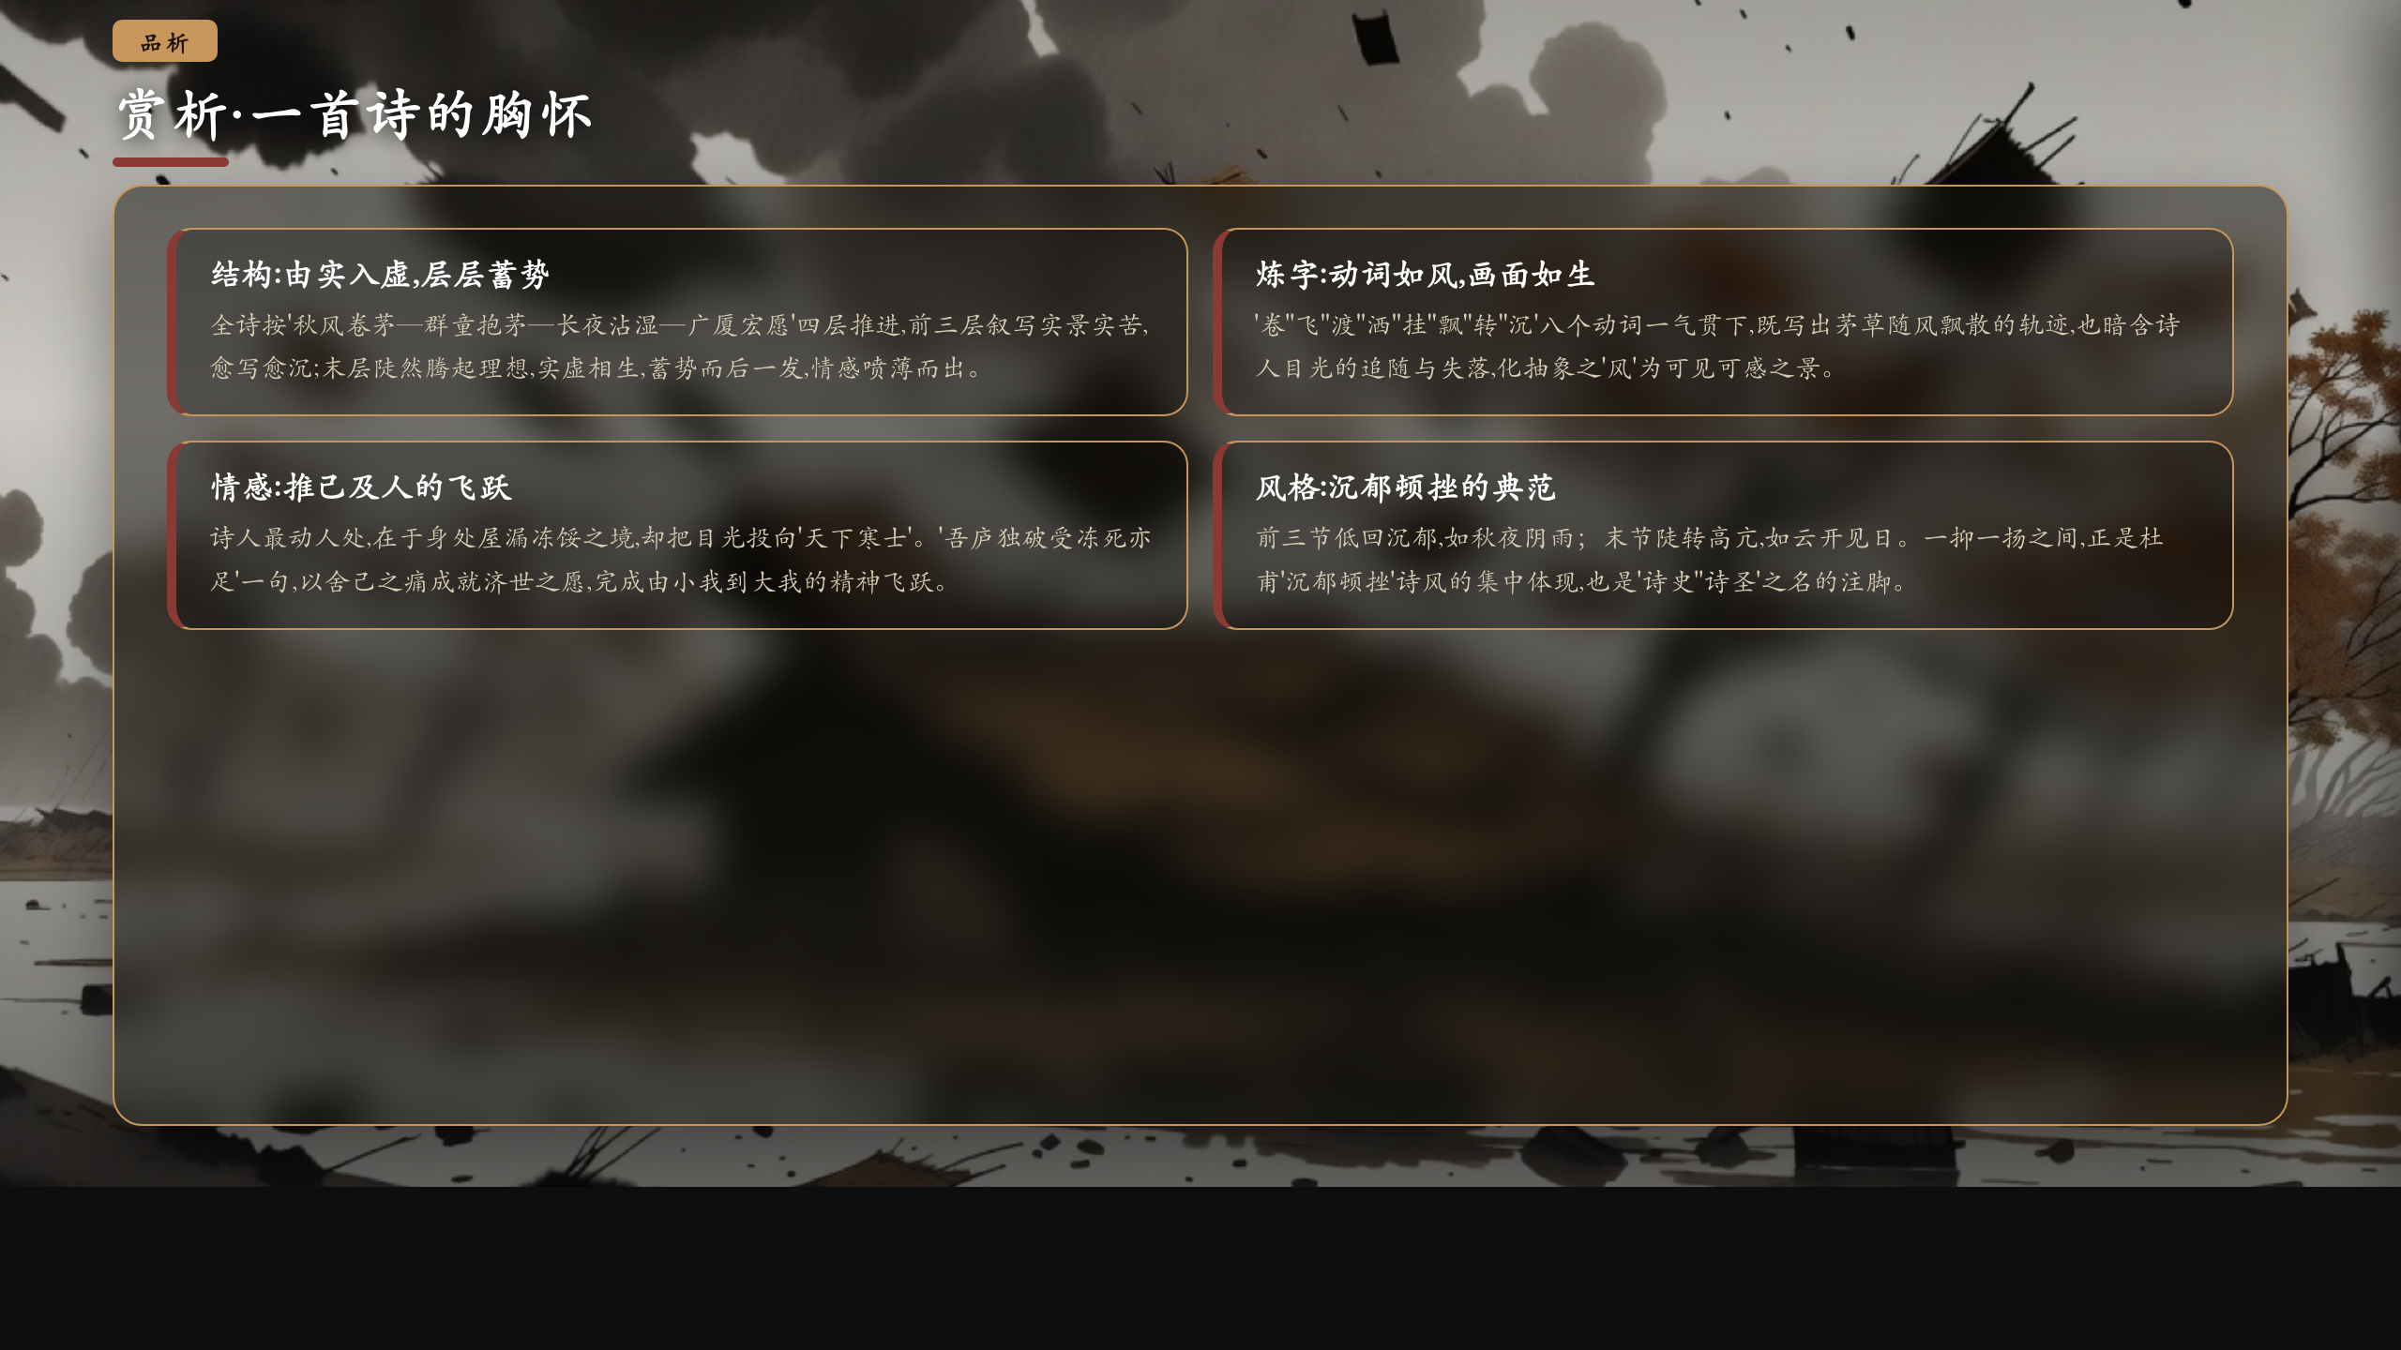
赏析·一首诗的胸怀
▶ 课件第 9 页
品味语言与情感
茅屋为秋风所破歌 · 秋雨苍茫的暗夜里,一盏将熄的
P.6

Slide 7
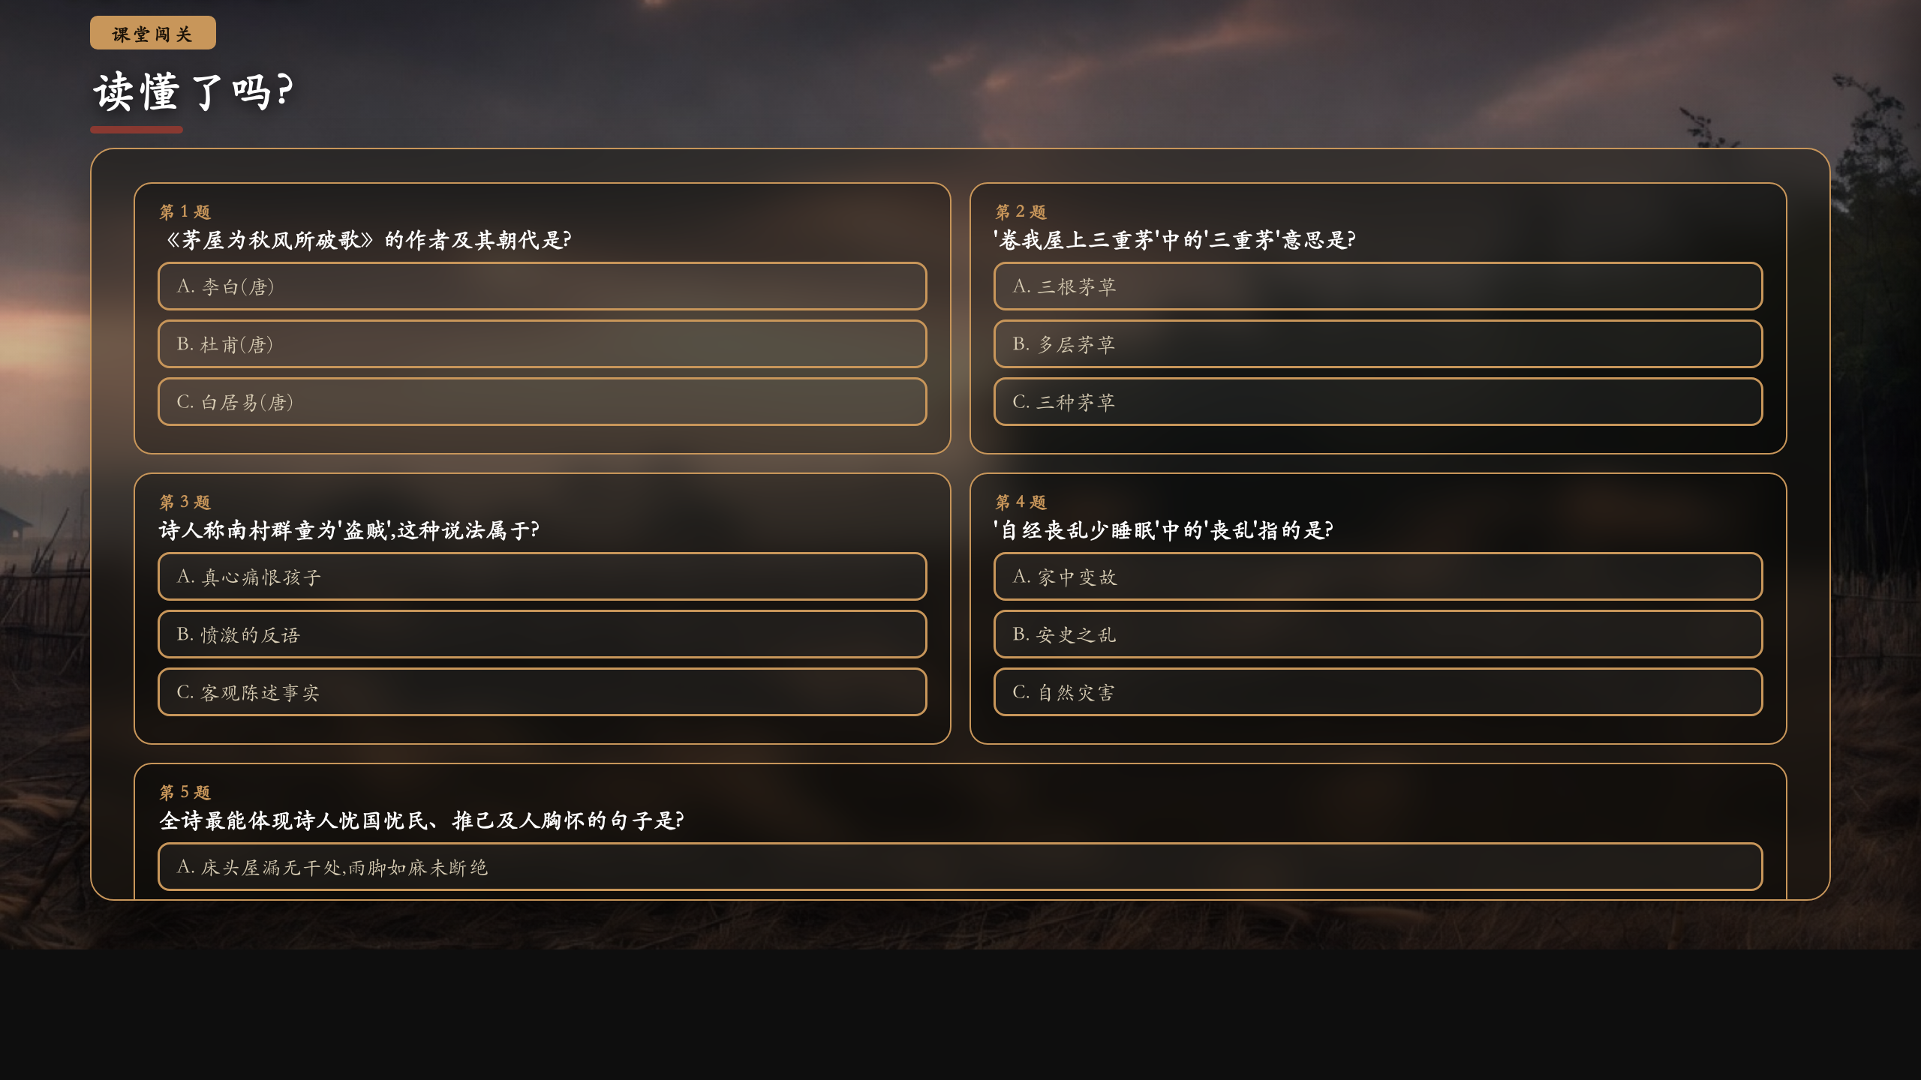
课堂闯关
▶ 课件第 10 页
检测理解与迁移
茅屋为秋风所破歌 · 秋雨苍茫的暗夜里,一盏将熄的
P.7

Slide 8
板书
茅屋为秋风所破歌
· 破屋之实:秋风卷茅 → 群童抱茅 → 长夜沾湿(叙事写苦,沉郁顿挫)
· 宏愿之虚:广厦千万间 → 大庇天下寒士 → 吾庐独破亦足(抒怀言志,由小我到大我)
· 诗心之高:推己及人,忧国忧民——身寒而心系天下,'诗圣'胸怀照千古
茅屋为秋风所破歌 · 秋雨苍茫的暗夜里,一盏将熄的
P.8

Slide 9
作业
分层作业
必做
有感情地背诵并默写全诗,圈出'卷、飞、渡、洒、挂、飘、转、沉'等动词,在课本旁批注它们如何写出秋风之猛、茅飞之状。
实践
为本诗四个场景(卷茅/抱茅/长夜/广厦)各配一句你自己的批注或一幅简笔意境图,做成一张'读诗四联'手账。
挑战
比较杜甫'安得广厦千万间'与范仲淹'先天下之忧而忧',写一段150字左右的短评,谈谈两位古人'忧天下'情怀的相通之处。
茅屋为秋风所破歌 · 秋雨苍茫的暗夜里,一盏将熄的
P.9

